Slide 1
第十章 工厂方法模式
Java
设计模式
Java
设计模式
Factory Method Pattern
(Another Name: Virtual Constructor)
Define an interface for creating an object, but let subclasses decide which class to instantiate. Factory Method lets a class defer instantiation to subclasses.

Slide 2
第十章 工厂方法模式
Java
设计模式
Java
设计模式
工厂方法模式（别名：虚拟构造）
定义一个用于创建对象的接口，让子类决定实例化哪一个类。Factory Method使一个类的实例化延迟到其子类。

Slide 3
第十章 工厂方法模式
Java
设计模式
Java
设计模式
简单工厂模式的不足
  在简单工厂模式中，只提供了一个工厂类，该工厂类
  处于对产品类进行实例化的中心位置，它知道每一
  个产品对象的创建细节，并决定何时实例化哪一个
  产品类。
  简单工厂模式最大的缺点是当有新产品要加入到系统
  中时，必须修改工厂类，加入必要的处理逻辑，这
  违背了“开闭原则”。
  在简单工厂模式中，所有的产品都是由同一个工厂创
  建，工厂类职责较重，业务逻辑较为复杂，具体产
  品与工厂类之间的耦合度高，严重影响了系统的灵
  活性和扩展性，而工厂方法模式则可以很好地解决
  这一问题。

Slide 4
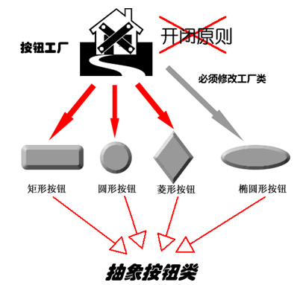
第十章 工厂方法模式
Java
设计模式
Java
设计模式
  例如：考虑这样一个系统，按钮工厂类可以返回一个具体的按钮实例，如圆形按钮、矩形按钮、菱形按钮等。在这个系统中，如果需要增加一种新类型的按钮，如椭圆形按钮，那么除了增加一个新的具体产品类之外，还需要修改工厂类的代码，这就使得整个设计在一定程度上违反了“开闭原则”。

Slide 5
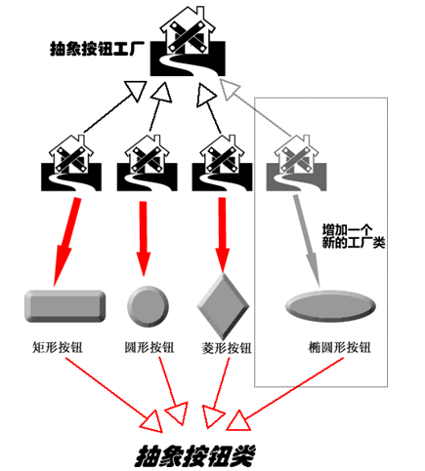
第十章 工厂方法模式
Java
设计模式
Java
设计模式
先定义一个抽象的按钮工厂类，
再定义具体的工厂类来生成圆形
按钮、矩形按钮、菱形按钮等。
增加新的按钮时，只需要为这种
新类型的按钮创建一个具体的工
厂类就可以获得该新按钮的实例。
这一特点无疑使得工厂方法模式
具有超越简单工厂模式的优越性，
更加符合“开闭原则”。

Slide 6
第十章 工厂方法模式
Java
设计模式
Java
设计模式
10.1 概述
当系统准备为用户提供某个类的子类的实例，又不想让
用户代码和该子类形成耦合时，就可以使用工厂方法模
式来设计系统。
工厂方法模式的关键是在一个接口或抽象类中定义一个
抽象方法，该方法返回某个类的子类的实例，该抽象类
或接口让其子类或实现该接口的类通过重写这个抽象方
法返回某个子类的实例。

Slide 7
第十章 工厂方法模式
Java
设计模式
Java
设计模式
10.2 工厂方法模式的结构与使用
模式的结构中包括四种角色：
抽象产品（Product）
具体产品（ConcreteProduct）
构造者（Creator）
具体构造者（ConcreteCreator）

Slide 8
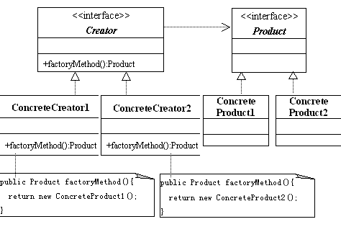
第十章 工厂方法模式
Java
设计模式
Java
设计模式
10.3 模式的UML类图

Slide 9
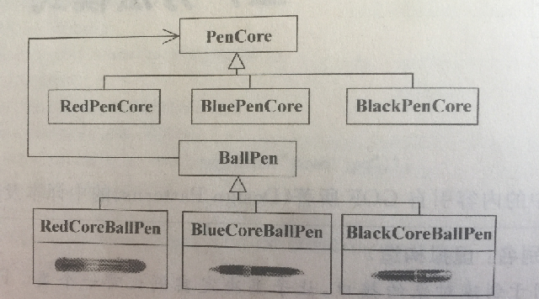
第十章 工厂方法模式
Java
设计模式
Java
设计模式
10.4 模式结构使用—圆珠笔与笔芯

Slide 10
第十章 工厂方法模式
Java
设计模式
Java
设计模式
1．public abstract class PenCore{
String color;
public abstract void writeWord(String s);
}

Slide 11
第十章 工厂方法模式
Java
设计模式
Java
设计模式
2．具体产品（ConcreteProduct）_1 : RedPenCore.java
public class RedPenCore extends PenCore{
RedPenCore(){
color="红色";
}
public void writeWord(String s){
System.out.println("写出"+color+"的字:"+s);
}
}

Slide 12
第十章 工厂方法模式
Java
设计模式
Java
设计模式
2．具体产品（ConcreteProduct）_2 : BluePenCore.java
public class BluePenCore extends PenCore{
BluePenCore(){
color="蓝色";
}
public void writeWord(String s){
System.out.println("写出"+color+"的字:"+s);
}
}

Slide 13
第十章 工厂方法模式
Java
设计模式
Java
设计模式
2．具体产品（ConcreteProduct）_3: BlackPenCore.java
public class BlackPenCore extends PenCore{
BlackPenCore(){
color="黑色";
}
public void writeWord(String s){
System.out.println("写出"+color+"的字:"+s);
}
}

Slide 14
第十章 工厂方法模式
Java
设计模式
Java
设计模式
3．构造者（Creator）:BallPen.java
public abstract class BallPen{
BallPen(){
System.out.println("生产了一只装有"+getPenCore().color+"笔芯的圆珠笔");
}
public abstract PenCore getPenCore(); //工厂方法
}

Slide 15
第十章 工厂方法模式
Java
设计模式
模式的结构的描述与使用
Java
设计模式
4．具体构造者（ConcreteCreator）:
RedBallPen.java
public class RedBallPen extends BallPen{
public PenCore getPenCore(){
return new RedPenCore();
}
}
BlueBallPen.java
public class BlueBallPen extends BallPen{
public PenCore getPenCore(){
return new BluePenCore();
}
}
BlackBallPen.java
public class BlackBallPen extends BallPen{
public PenCore getPenCore(){
return new BlackPenCore();
}
}

Slide 16
第十章 工厂方法模式
Java
设计模式
Java
设计模式
5．应用 Application.java
public class Application{
public static void main(String args[]){
PenCore penCore;
BallPen ballPen=new BlueBallPen();
penCore=ballPen.getPenCore();
penCore.writeWord("你好,很高兴认识你");
ballPen=new RedBallPen();
penCore=ballPen.getPenCore();
penCore.writeWord("How are you");
ballPen=new BlackBallPen();
penCore=ballPen.getPenCore();
penCore.writeWord("nice to meet you");
}
}

Slide 17
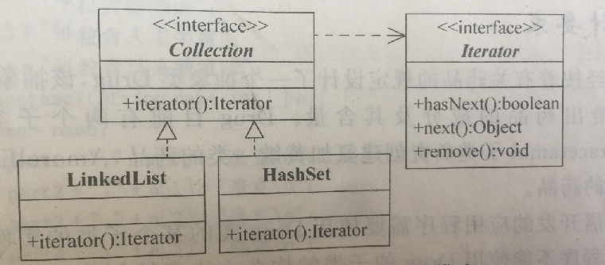
第十章 工厂方法模式
Java
设计模式
Java
设计模式
10.5 Java集合框架与工厂模式
Java集合框架在中有一个重要的接口-Collection,该接口中iterator()的一个方法就是工厂方法。
iterator()方法返回一个实现iterator接口的类的实例。

Slide 18
第十章 工厂方法模式
Java
设计模式
Java
设计模式
10.6 工厂方法模式的优点及适合的场景
优点
用工厂方法可以让用户的代码和某个特定类的子类的代
码解耦。
工厂方法使用户不必知道它所使用的对象是怎样被创建
的，只需知道该对象有哪些方法即可。
适合的场景
用户需要一个类的子类的实例，但不希望与该类的子类
形成耦合。
用户需要一个类的子类的实例，但用户不知道该类有哪
些子类可用。

Slide 19
第十章 工厂方法模式
Java
设计模式
Java
设计模式
10.7 工厂方法模式---创建药品对象
设计要求：
系统目前已经按照有关药品的规定设计了一个抽象类，Drug该抽象类
特别规定了所创建的药品必须给出的成分及其含量。
Drug目前有两个子类：Paracetamol和Amorolfine。
Paracetamol子类负责创建氨加黄敏一类的药品，Amorolfine子类负
责创建酸阿莫罗芬一类的药品。
一个药店开发的应用程序需要使用Drug类的某个子类的实例为用户提
供药品，但药店的应用程序不能使用Drug的子类的构造方法直接创建
对象，因为药店没有这个能力，只有药厂才有这个能力。

Slide 20
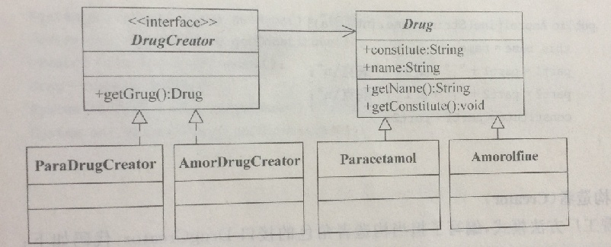
第十章 工厂方法模式
Java
设计模式
Java
设计模式
使用工厂方法模式为已有的系统编写一个抽象类，并在其中定
义工厂方法，该工厂方法返回Drug的子类的实例。如图所示：

